Slide 1
Sistem Basis Data
(Database System)
Fenty Ariany, S.T.,M.Kom
Model Perancangan
Basis Data

Slide 2
Berbasis Objek
ERD (Entity Relasionship Diagram)
Simantik
Record
Relasi
Jaringan
Hirarky

Slide 3
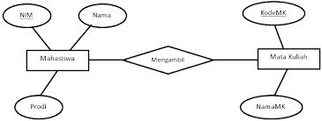
Berbasis Objek
ERD (Entity Relasionship Diagram)
adalah suatu model untuk menjelaskan hubungan antar data dalam basis data berdasarkan objek-objek dasar data yang mempunyai hubungan antar relasi

Slide 4
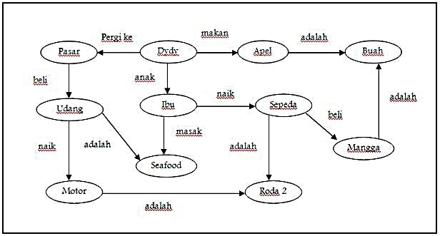
Berbasis Objek
Simantik
adalah gambaran pengetahuan grafis yang menunjukkan hubungan antar berbagai objek, terdiri dari lingkaran-lingkaran yang dihubungkan dengan anak panah yang menunjukkan objek dan informasi tentang objek-objek tersebut.

Slide 5
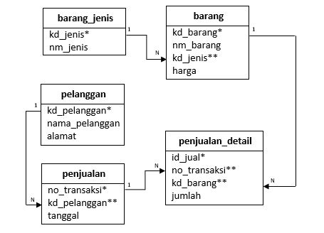
Berbasis Record
Relasi
adalah gambaran struktur basis data yang dibuat dengan bentuk tabel.

Slide 6
Berbasis Record
Jaringan
adalah gambaran struktur basis data yang kompleks karena melibatkan jaringan pada sistem basis datanya.

Slide 7
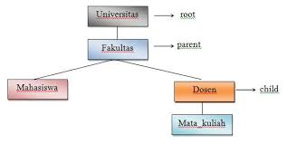
Berbasis Record
Hirarky
adalah serangkaian data tentang pemodelan dalam basis data yang berkaitan dengan character, field atau data, record, file, tabel dari basis data itu.

Slide 8
Berbasis Objek
ERD (Entity Relasionship Diagram)
Berbasis Record
Relasi

Slide 9
NEXT…
Basic ERD

